Slide 1
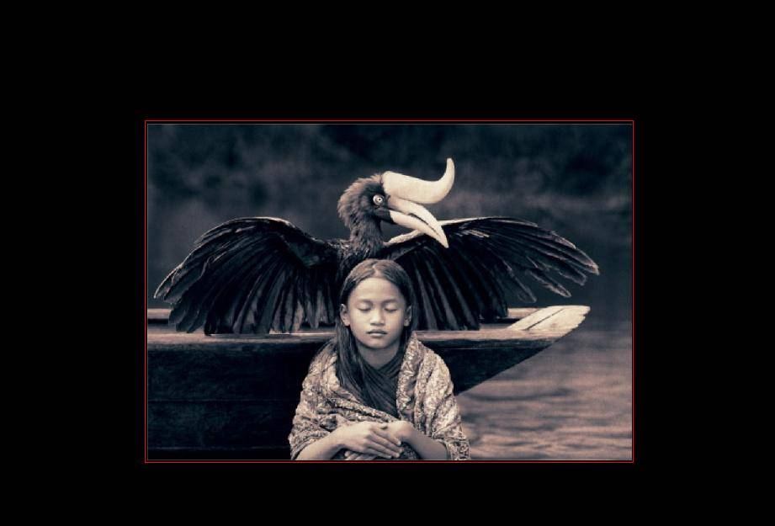
¡Ah...!
¡Si entre amigos
fuéramos gansos!

Slide 2
LA PRÓXIMA TEMPORADA,
CUANDO VEAS A LOS GANSOS EMIGRAR,
DIRIGIENDOSE HACIA UN LUGAR MÁS CÁLIDO PARA PASAR EL INVIERNO,
OBSERVA QUE VUELAN EN FORMA DE “V”.
TAL VEZ TE INTERESE SABER
POR QUÉ LO HACEN ASÍ.

Slide 3
AL VOLAR EN FORMACIÓN DE “V”...

Slide 4
...LA BANDADA ENTERA AUMENTA
EN UN 71% EL ALCANCE DEL VUELO
CON RELACIÓN AL DE UN PÁJARO
VOLANDO SOLO.

Slide 5
ESTO NOS DEJA VARIAS LECCIONES:
LECCIÓN 1:
COMPARTIR LA MISMA DIRECCIÓN
Y EL SENTIDO DEL GRUPO,
PERMITE LLEGAR MÁS RÁPIDO
Y FÁCILMENTE AL DESTINO,
PORQUE AYUDÁNDONOS
ENTRE NOSOTROS LOS LOGROS
SON LOS ÓPTIMOS.

Slide 6
POR ESO, CUANDO UN GANSO SALE DE LA FORMACIÓN...

Slide 7
SIENTE LA RESISTENCIA DEL AIRE
Y LA DIFICULTAD DE VOLAR SOLO.

Slide 8
ENTONCES, RÁPIDAMENTE
RETORNA A LA FORMACIÓN,
PARA APROVECHAR EL PODER DE
ELEVACIÓN DE
LOS QUE ESTÁN FRENTE A ÉL.

Slide 9
LECCIÓN 2:
PERMANECIENDO EN SINTONÍA
JUNTO A AQUELLOS QUE VAN
EN NUESTRA MISMA DIRECCIÓN,
EL ESFUERZO SERÁ MENOR.
SERÁ MÁS SENCILLO Y PLACENTERO
ALCANZAR LAS METAS.
¡ESTAREMOS DISPUESTOS
A ACEPTAR Y A OFRECER AYUDA!

Slide 10
CUANDO EL GANSO LÍDER SE CANSA...

Slide 11
SE TRASLADA AL FINAL
DE LA FORMACIÓN.
MIENTRAS OTRO ASUME LA DELANTERA.

Slide 12
LECCIÓN 3:
COMPARTIR EL LIDERAZGO.
RESPETARNOS MUTUAMENTE
EN TODO MOMENTO.
COMPARTIR LOS PROBLEMAS
Y LOS TRABAJOS MÁS DIFÍCILES.
REUNIR
HABILIDADES Y CAPACIDADES,
COMBINAR DONES,
TALENTOS Y RECURSOS.

Slide 13
g
g
g
LOS GANSOS VOLANDO EN FORMACIÓN
GRAZNAN PARA DAR CORAJE Y ALIENTO A LOS QUE VAN AL FRENTE, PARA QUE ÉSTOS MANTENGAN LA VELOCIDAD Y CUMPLAN SU COMETIDO.
g
g
g

Slide 14
LECCIÓN 4:
CUANDO HAY
CORAJE Y ALIENTO,
EL PROGRESO ES MAYOR.
UNA PALABRA DE ALIENTO A TIEMPO
MOTIVA, AYUDA, DA FUERZAS:
¡PRODUCE EL MEJOR DE LOS BENEFICIOS!
g
g
g
g
g
g

Slide 15
CUANDO UN GANSO SE ENFERMA,
ES HERIDO O ESTÁ CANSADO...

Slide 16
Y DEBE SALIR DE LA FORMACIÓN…

Slide 17
OTROS SE SALEN
Y LO ACOMPAÑAN
PARA AYUDARLO Y PROTEGERLO.
PERMANECEN CON ÉL
HASTA QUE MUERA
O SEA CAPAZ DE VOLAR
NUEVAMENTE.
DESPUÉS ALCANZAN
A SU BANDADA, O SE INTEGRAN
A OTRA FORMACIÓN.

Slide 18
LECCIÓN 5:
ESTEMOS UNIDOS
UNO AL LADO DEL OTRO,
PESE A LAS DIFERENCIAS;
TANTO EN LOS
MOMENTOS DE DIFICULTAD,
¡COMO EN LOS
MOMENTOS DE MÁXIMO
ESFUERZO!

Slide 19
SI NOS MANTENEMOS
UNO AL LADO DEL OTRO,
APOYÁNDONOS Y ACOMPAÑÁNDONOS,
SI HACEMOS REALIDAD EL ESPÍRITU
DE EQUIPO,
SI PESE A LAS DIFERENCIAS PODEMOS
CONFORMAR UN GRUPO HUMANO
PARA AFRONTAR TODO TIPO DE SITUACIONES.

Slide 20
SI ENTENDEMOS EL VERDADERO
VALOR DE LA AMISTAD.
SI SOMOS CONSCIENTES DEL
SENTIMIENTO DE COMPARTIR.
¡LA VIDA SERÁ MÁS SIMPLE,
Y EL VUELO DE LOS AÑOS
MÁS PLACENTERO!

Slide 21
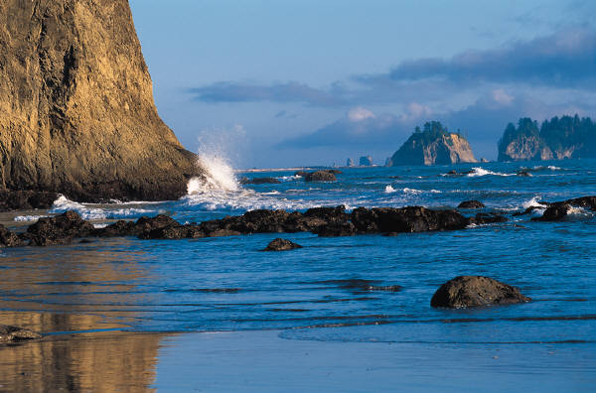
AMIGOS...
¡SEAMOS GANSOS!

